Slide 1
BỆNH ÁN Nhóm 1

Slide 2
I. Hành chính
- Họ và tên bệnh nhân: Nguyễn Thanh Khang
- Giới tính: Nam
- Ngày sinh:19/10/2014
- Dân tộc: Kinh
- Địa chỉ: Bù Gia Mập, Bình Phước
- Nhập viện lúc : 15h30 ngày 08/10/2018 khoa Sốt xuất huyết - Huyết học BVNĐ1

Slide 3
II. Lí do nhập viện:
sốt + chảy máu chân răng kéo dài

Slide 4
N1: Bé ho, sốt liên tục, nhiệt độ cao nhất 39oC, có đáp ứng thuốc hạ sốt, kèm đau đầu âm ỉ. Tối cùng ngày, em ói ra thức ăn 1 lần
N2: Các triệu chứng trên không giảm kèm chảy máu chân răng hàm trên liên tục, sau đó ói 1 lần ra thức ăn có lẫn máu cục . Bé bị sưng, đau 2 khớp gối
N3: Bé sốt, chảy máu chân răng nhiều -> nhập viện BVNĐ1
Trong quá trình bệnh, bé tỉnh, chơi, đi đứng được, tiêu tiểu bình thường.

Slide 5
Tình trạng lúc nhập viện:
- Em tình, môi hồng, mạch rõ, chi ấm
- Mạch: 100 l/p
- NT: 24 l/p
- T0: 38 oC
- HA :90/60 mmHg

Slide 6
IV. Tiền căn
1. Bản thân:
Bệnh lý:
CNV 6 ngày, sau khi nhổ 2 răng cửa hàm trên bé chảy máu không cầm, được chẩn đoán Hemophilia A và điều trị tại BVNĐ1, XN yếu tố VIII 1%
Từ nhỏ hay bị bầm máu khi va chạm ở những vị trí: cẳng chân, gối, mông, khuỷu tay; thỉnh thoảng bị sưng đau khớp gối, háng tự hết sau vài ngày
Sản khoa: con thứ 2/2, PARA: 2002, sanh thường, đủ tháng, cân nặng sơ sinh 3 kg, cắt rốn?
Trong quá trình mang thai, mẹ khám thai định kì, không phát hiện dị tật bẩm sinh
Dinh dưỡng: ăn cơm ngày 3 cữ
Phát triển tâm vận: phù hợp với tuổi
Chủng ngừa: Tiêm chủng đầy đủ theo TCMR
Dị ứng: chưa ghi nhận dị ứng thức ăn, thuốc
2. Gia đình:
Nhà không ai bị bệnh tương tự

Slide 7
1. Tổng trạng:
- Em tỉnh, tiếp xúc tốt
- Môi hồng
- Da niêm nhạt
- Chi ấm, mạch quay rõ
- Nhiều mảng bầm cũ rải rác ở cẳng chân
- Sinh hiệu:
NT 24 l/p, mạch: 100 l/p, nhiệt độ: 38 oC
- Thể trạng:
Cân nặng: 15 kg, chiều cao: 110 cm

Slide 8
2. Đầu mặt cổ:
- Cân đối , không biến dạng
- Tai không chảy dịch
- Họng không đỏ, amiđan không to, không mủ
- Sâu nhiều răng
- Chảy máu răng cửa hàm trên
3. Lồng ngực:
- Cân đối, di động đều theo nhịp thở
- Không dấu xuất huyết
- Phổi: Phổi không ran
- Tim: đều, tần số: 100 l/p, T1, T2 rõ, không âm thổi

Slide 9
4. Bụng:
- Bụng mềm, cân đối, ấn không đau
- Gan lách không sờ chạm
- Chạm thận (-)
5. Tiết niệu, sinh dục:
- Không dị dạng cơ quan sinh dục ngoài
- Không hẹp bao quy đầu
- Lỗ tiểu ngoài không sưng, đỏ
6. Thần kinh, cơ – xương – khớp:
- Cổ mềm, không dấu thần kinh định vị
- Không yếu liệt, không giới hạn vận động
- Không biến dạng khớp
- 2 khớp gối bầm, sờ thấy sưng, nóng, đau

Slide 10
VI. Đặt vấn đề
1. Hội chứng xuất huyết
2. Hội chứng thiếu máu
3. Sốt

Slide 11
VII. Chẩn đoán sơ bộ
Nhiễm trùng răng miệng/Hemophilia A – Thiếu máu mạn mức độ trung bình do xuất huyết
VIII. Chẩn đoán phân biệt
Nhiễm trùng răng miệng/Hemophilia A – Thiếu máu mạn mức độ trung bình do thiếu máu thiếu sắt

Slide 12
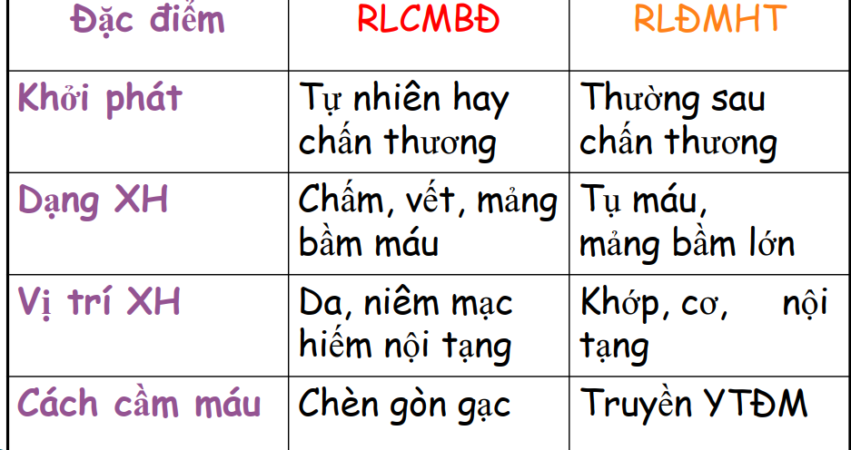
1. hội chứng xuất huyết
Notes:
-Xuất huyết của bé khởi phát sau va chạm, dạng mảng, vị trí ở khớp, cơ, chảy máu răng không tự cầm được nên nghĩ nhiều là RL đông máu huyết tương

Slide 13
Xuất huyết của bé
khởi phát sau va chạm
dạng mảng
vị trí ở khớp, cơ,
chảy máu răng không tự cầm được
nên nghĩ nhiều là RL đông máu huyết tương

Slide 14
Các nguyên nhân của rối loạn đông máu huyết tương là:
+Mắc phải:
Thiếu VitK: Bé không có hội chứng kém hấp thu, không dùng kháng sinh kéo dài nên không nghĩ
Bệnh lí gan: Bé không có hội chứng suy tế bào gan và hội chứng TALTMC nên không nghĩ
Truyền máu khối lượng lớn: hiện tại không truyền máu nên không nghĩ
DIC: Bé không có chấn thương, tổng trạng tốt, không có khối máu tụ lớn, không có dấu hiệu tắc mạch nên hiện tại không nghĩ

Slide 15
+Bẩm sinh:
Hemophilia: bé trai, xuất huyết tái đi tái lại ở các khớp, cơ, đã được định lượng yếu tố VIII 1% -> Hemophilia A
-Mức độ Hemophilia:
Bé xuất huyết sau nhổ răng, sau va chạm, có xuất huyết khớp, yếu tố VIII 1% -> mức độ trung bình
-Biến chứng:
Biến chứng khớp: không biến dạng khớp, không cứng khớp, không giới hạn vận động. nên không nghĩ

Slide 16
2.Hội chứng thiếu máu:
-Thiếu máu mạn: bé dung nạp tốt với thiếu máu, không mệt mỏi, chóng mặt, không hồi hộp đánh trống ngực, không ảnh hưởng tri giác
-Da niêm nhạt, chưa ảnh hưởng sinh hiệu -> thiếu máu mức độ trung bình
-Nguyên nhân:
Bé có xuất huyết tái đi tái lại nên nghĩ nhiều thiếu máu do xuất huyết

Slide 17
3.Sốt:
Bé mới nhổ răng chưa lành, hiện giờ còn nhiều răng sâu -> nghĩ nhiều có nhiễm trùng răng miệng

Slide 18
X. Đề nghị CLS:
CTM, Đông máu toàn bộ, CRP, Xquang phổi, TPTNT

Slide 19
WBC 6.05 4 – 12K/uL
%Neu: 65.1 54-62 %
%Lym: 24.8 25-33%
%Mono: 10.1 3 - 7 %
%Eos: 0 1-3 %
%Baso: 0 0-0.75%
Neu: 3.94 3-5.8K/uL
Lym: 1.5 1.5-3K/uL
Mono 0.61 0.285-0.5 K/uL
Eos: 0 0.05-0.25 K/uL
Baso: 0 0.015-0.05 RBC: 2.91
HGB: 7.4 11.5-14.5 g/L
Hct: 23.6 33-43%
MCV: 81.1 76 – 90 fL
MCH: 25.4 25-31 pg
MCHC: 31.4 32-36 g/L
RDW: 14.7
PLT: 314 150-400 K/uL

Slide 20
Thiếu máu đẳng sắc đẳng bào -> phù hợp với thiếu máu do xuất huyết
Số lượng bạch cầu bình thường, %Neutro tăng theo tuổi (bình thường 4t Neutro<Lympho) -> có nhiễm trùng
Dòng tiểu cầu số lượng bình thường: 314 K/uL

Slide 21
PT 14 12.1-14.5 s
PT% 77
INR 1.17 0.92-1.14
aPTT (T’=29.5s) 79.8 28.6-35.8 s
aPTT (R) 2.7 0.97-1.21

Slide 22
PT bình thường, aPTT kéo dài-> đông máu ngoại sinh bình thường, rối loạn con đường nội sinh-> Thiếu hụt yếu tố đông máu hoặc có kháng đông lưu hành
Bé được định lượng yếu tố VIII 1% -> Phù hợp với Hemophilia A mức độ trung bình

Slide 23
CĐXĐ
Nhiễm trùng răng miệng/Hemophilia A mức độ trung bình– Thiếu máu mạn mức độ trung bình do xuất huyết

Slide 24
XIII. Điều trị:
-Nghỉ ngơi, hạn chế vận động
-Chườm lạnh, giảm đau
-Bù YTĐM:
+ 4 túi kết tủa lạnh V = 50 ml điều chế từ 1000 ml máu toàn phần TTM
XXV giọt/phút
+ Chlorpheniramine 4mg
1v (u) trước truyền
-Kháng sinh:
Ceftriaxone 1g
0.75 g x 2 TMC
-Hạ sốt:
Paracetamol 150mg
1.5 gói x 3 (u) khi sốt từ 39oC
-Medsamic 250 mg/5ml/ống

Slide 25
Phòng ngừa
. Bản thân:
✓ Nghỉ ngơi, hạn chế vận động mạnh, hoạt động thể dục thể thao gây sang chấn.
✓ Vệ sinh răng miệng tốt. Khám nha khoa định kỳ.
✓ Tránh tiêm bắp chuyển sang tiêm sâu dưới da, dùng kim tiêm số nhỏ nhất, đè chặt, đắp đá lên chỗ tiêm 5 phút trước và sau
tiêm. Tránh lấy máu tĩnh mạch đùi, tĩnh mạch cổ.
✓ Chủng ngừa HAV, HBV. Không dùng vaccin sống giảm độc lực như bại liệt, quai bị, sởi, rubella, thay bằng vaccin bị bất
hoạt.
✓ Không dùng Aspirin, NSAIDS và các thuốc gây rối loạn đông máu khác.
✓ Cấp thẻ Hemophilia: xác định Hemophilia, nồng độ yếu tố thiếu, có kháng thể chống yếu tố VIII, nhóm máu.
✓ Cần nhập viện chuyên khoa khi nhổ răng, thủ thuật, phẫu thuật.

Slide 26
. Gia đình:
✓ Cách chăm sóc và theo dõi bệnh tại nhà.
✓ Kiểm tra yếu tố VIII cho anh/chị/em trong gia đình, chú ý giới nữ.

